Slide 1

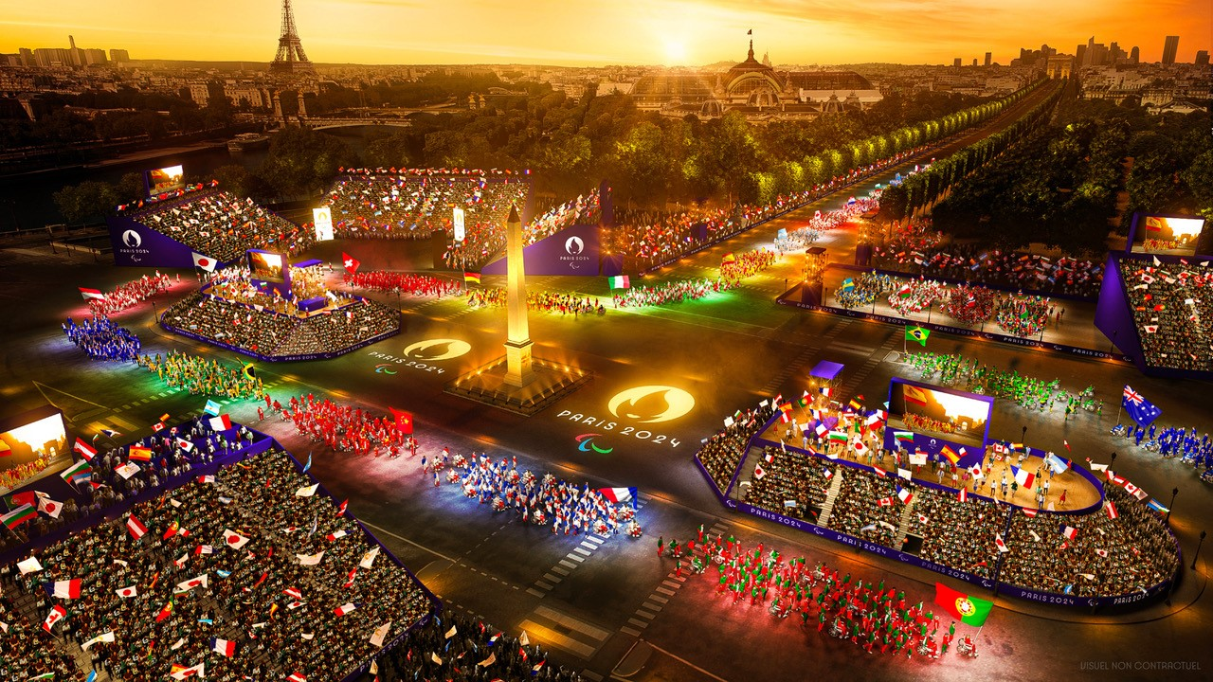

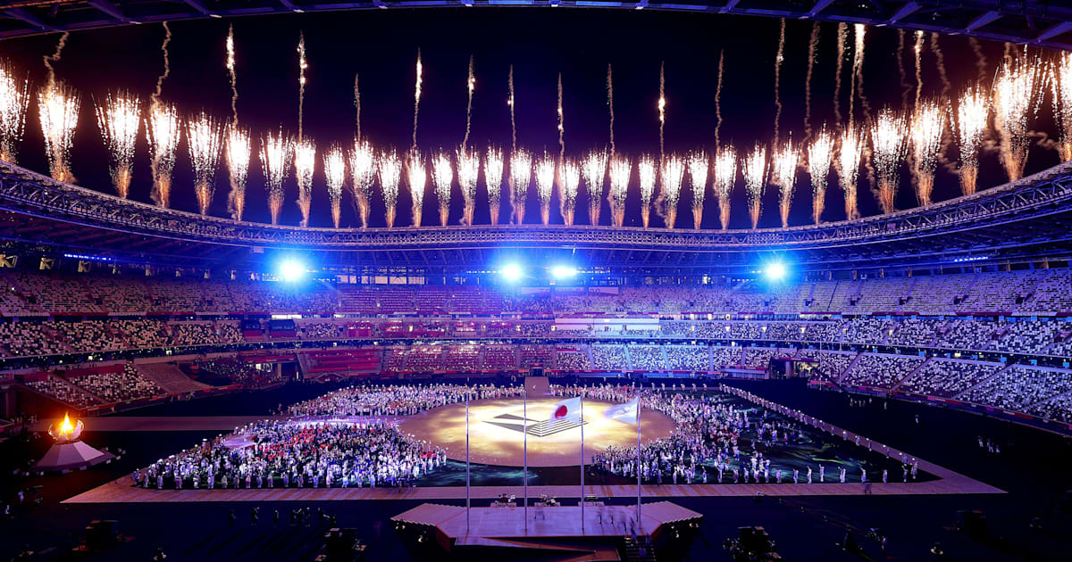
Analyse des JO de 2020 et 2024
Présentation du projet MIDL
2024-2025

Slide 2
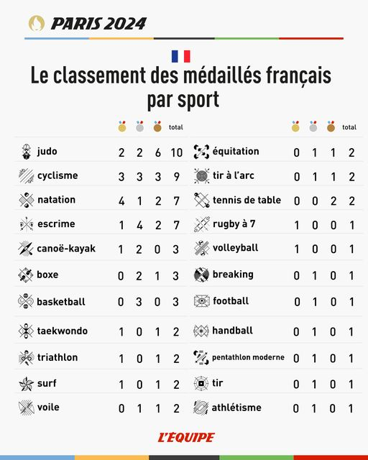
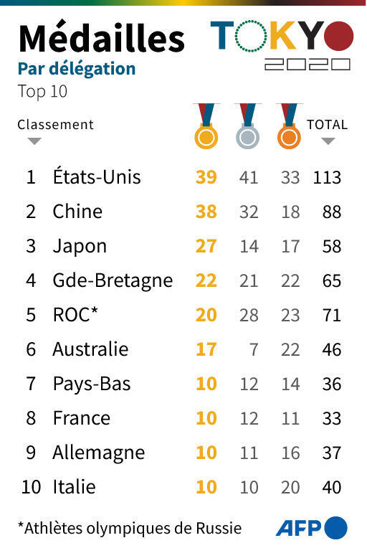
Objectif
À travers un projet applicatif, s’autoformer à des notions mathématique, analyser des algorithmes et proposer une solution à l’aide d’un rapport et d’un notebook Python
Groupe de 2, 3 étudiant.e.s
Soutenance prévue en Janvier 2025

Slide 3
Analyse des JO de 2020 et 2024
Dataset

Slide 4
Tokyo 2020 Olympic Summer Games
Il s'agit d'un jeu de données sur les Jeux Olympiques qui décrit les médailles et les athlètes pour Tokyo 2020. Les données ont été créées à partir des Jeux olympiques de Tokyo.
Plus de 2 400 médailles et 11 000 athlètes (avec quelques données personnelles : date et lieu de naissance, taille, etc.) des 32ieme Jeux olympiques peuvent être trouvés ici. En outre, des entraîneurs et des officiels techniques sont présents.

Slide 5
Tokyo 2020 Olympic Summer Games
Données :
medals_total.csv - le jeu de données contient toutes les médailles regroupées par pays.
medals.csv - le jeu de données contient des informations générales sur tous les athlètes qui ont remporté une médaille.
athletes.csv - le jeu de données contient des informations personnelles sur tous les athlètes.
coaches.csv - le jeu de données contient des informations personnelles sur tous les entraîneurs.
technical_officials - le jeu de données contient des informations personnelles sur tous les officiels du jury.

Slide 6
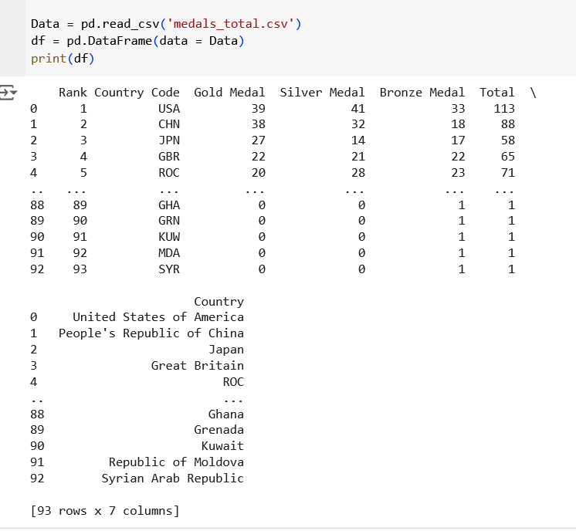
Tokyo 2020 Olympic Summer Games
medals_total.csv - le jeu de données contient toutes les médailles regroupées par pays.

Slide 7
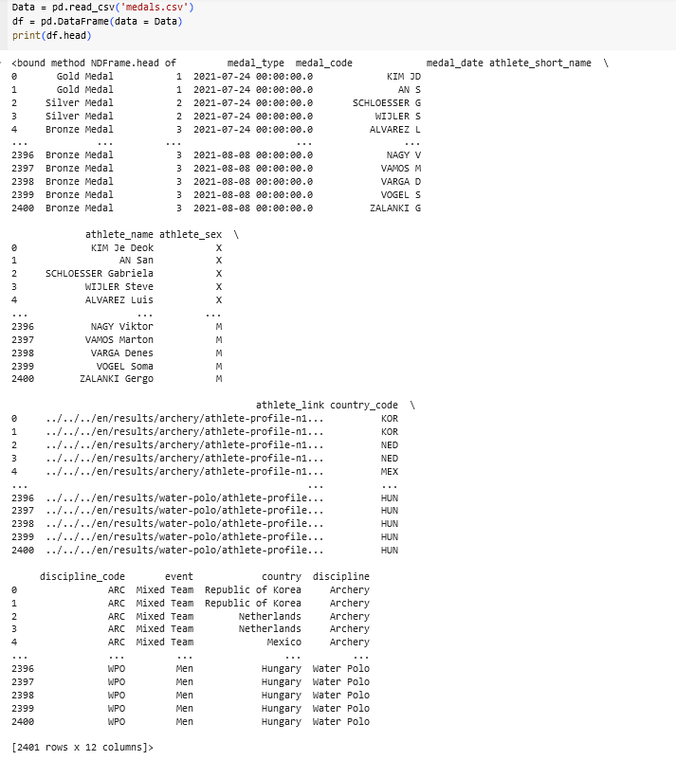
Tokyo 2020 Olympic Summer Games
medals.csv - le jeu de données contient des informations générales sur tous les athlètes qui ont remporté une médaille

Slide 8
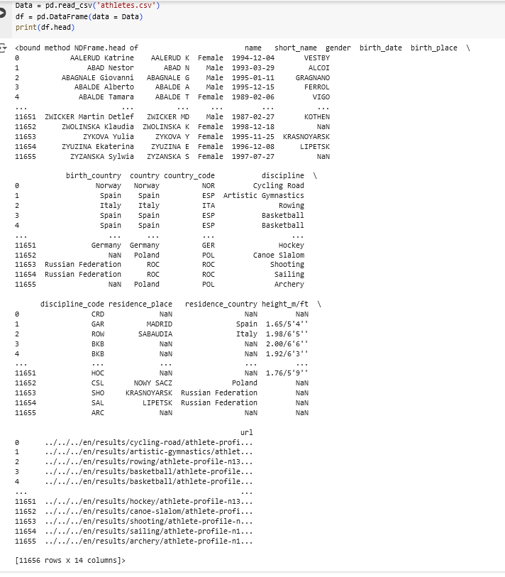
Tokyo 2020 Olympic Summer Games
athletes.csv -le jeu de données contient des informations personnelles sur tous les athlètes.

Slide 9
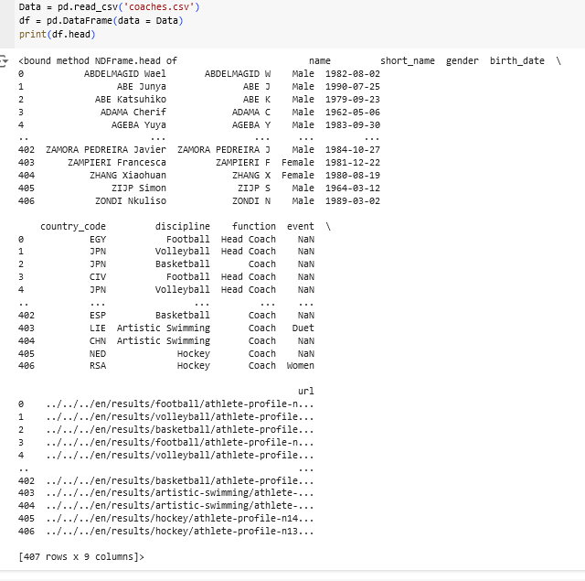
Tokyo 2020 Olympic Summer Games
coaches.csv - le jeu de données contient des informations personnelles sur tous les entraîneurs.

Slide 10
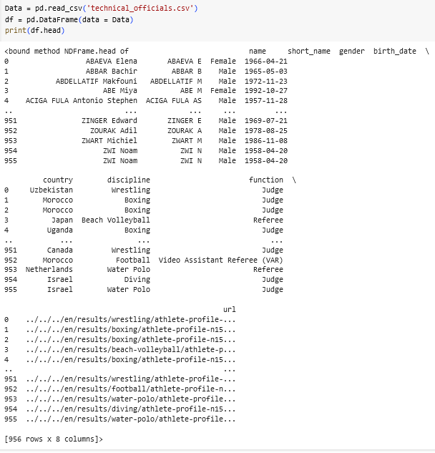
Tokyo 2020 Olympic Summer Games
technical_officials - le jeu de données contient des informations personnelles sur tous les officiels du jury

Slide 11
Paris 2024 Olympic Summer Games
Le jeu de données des Jeux olympiques d'été de Paris 2024 fournit des informations complètes sur les Jeux olympiques d'été organisés en 2024. Il couvre divers aspects de l'événement, notamment les pays participants, les athlètes, les disciplines sportives, le classement des médailles et les principaux détails de l'événement. Pour en savoir plus sur les Jeux Olympiques, consultez le site officiel des Jeux Olympiques Paris 2024 et le Wiki.

Slide 12
Paris 2024 Olympic Summer Games
Données :
medals_total.csv - le jeu de données contient toutes les médailles regroupées par pays.
medals.csv - le jeu de données contient des informations générales sur tous les athlètes qui ont remporté une médaille.
athletes.csv - le jeu de données contient des informations personnelles sur tous les athlètes.
coaches.csv - le jeu de données contient des informations personnelles sur tous les entraîneurs.
technical_officials - le jeu de données contient des informations personnelles sur tous les officiels (arbitres, juges, membres du jury).
events.csv - tous les événements qui ont eu lieu
medalists.csv - tous les medalists
nocs.csv - tous les nocs (code, pays, pays_long )
schedule.csv - programme jour par jour de tous les événements
schedule_preliminary.csv - programme préliminaire de toutes les épreuves
teams.csv - toutes les équipes
results.csv - tous les résultats
torch_route.csv - lieux du relais de la flamme
vanues.csv - tous les sites olympiques

Slide 13
Analyse des JO de 2020 et 2024
Problématiques

Slide 14
Objectif : analyse exploratoire
Répondre à des questions telles que :
Quels pays ont montré la plus grande amélioration de leur nombre de médailles entre 2020 et 2024, et quels facteurs pourraient expliquer cette évolution ?
Comment les performances des athlètes dans différentes disciplines ont-elles évolué entre 2020 et 2024 ?
Quelle proportion des athlètes ayant remporté des médailles en 2020 ont également remporté des médailles en 2024 ? Quels facteurs sont associés à cette récurrence ?
Quelle a été l'évolution du classement général des médailles des pays en 2024, comparé à 2020, en étudiant lla non-participation de la Russie ?
Comment la répartition des médailles entre les continents a-t-elle évolué entre 2020 et 2024 ? Y a-t-il des continents qui ont amélioré leurs performances globales ?

Slide 15
Objectif : modélisation
Répondre à des questions telles que :
En utilisant les données de 2020 et les caractéristiques des athlètes, pouvez-vous > créer un modèle qui prédit le nombre de médailles par pays pour les JO de 2024 ?
En utilisant un modèle prédictif, quelle aurait été l'impact de la participation de la Russie sur les résultats individuels et par équipe pour certains sports spécifiques en 2024 ?
Pouvez-vous modéliser les probabilités de nouveaux records du monde dans différentes disciplines en fonction des données des éditions précédentes ?
Créez un modèle de classification pour prédire si un athlète va remporter une médaille en fonction de ses performances antérieures et d'autres caractéristiques (ex. âge, pays, discipline).
En utilisant des modèles statistiques, quelles variables socio-économiques (PIB, dépenses en sport, etc.) sont les plus corrélées avec le succès des pays aux JO 2024 ?

Slide 16
Analyse des JO de 2020 et 2024
Bibliographie

Slide 17
Outils de statistique descriptive
Cours de statistique / IA de la FSI
Les cours de Ricco Rakotomalala
  Introduction au Data Mining
  Introduction à l'apprentissage supervisé
  Arbres de décision
  Régression linéaire et logistique
  Analyse en Composantes Principales (ACP)
  Statistique descriptive

